Slide 1


ỦY BAN NHÂN DÂN QUẬN LONG BIÊN
TRƯỜNG TIỂU HỌC ĐÔ THỊ VIỆT HƯNG
BÀI GIẢNG ĐIỆN TỬ
KHỐI 3
MÔN: TN&XH

Slide 2


Tự nhiên và xã hội
Bài 14 - Tiết 2
Notes:
Hương Thảo – Zalo 0972115126

Slide 3




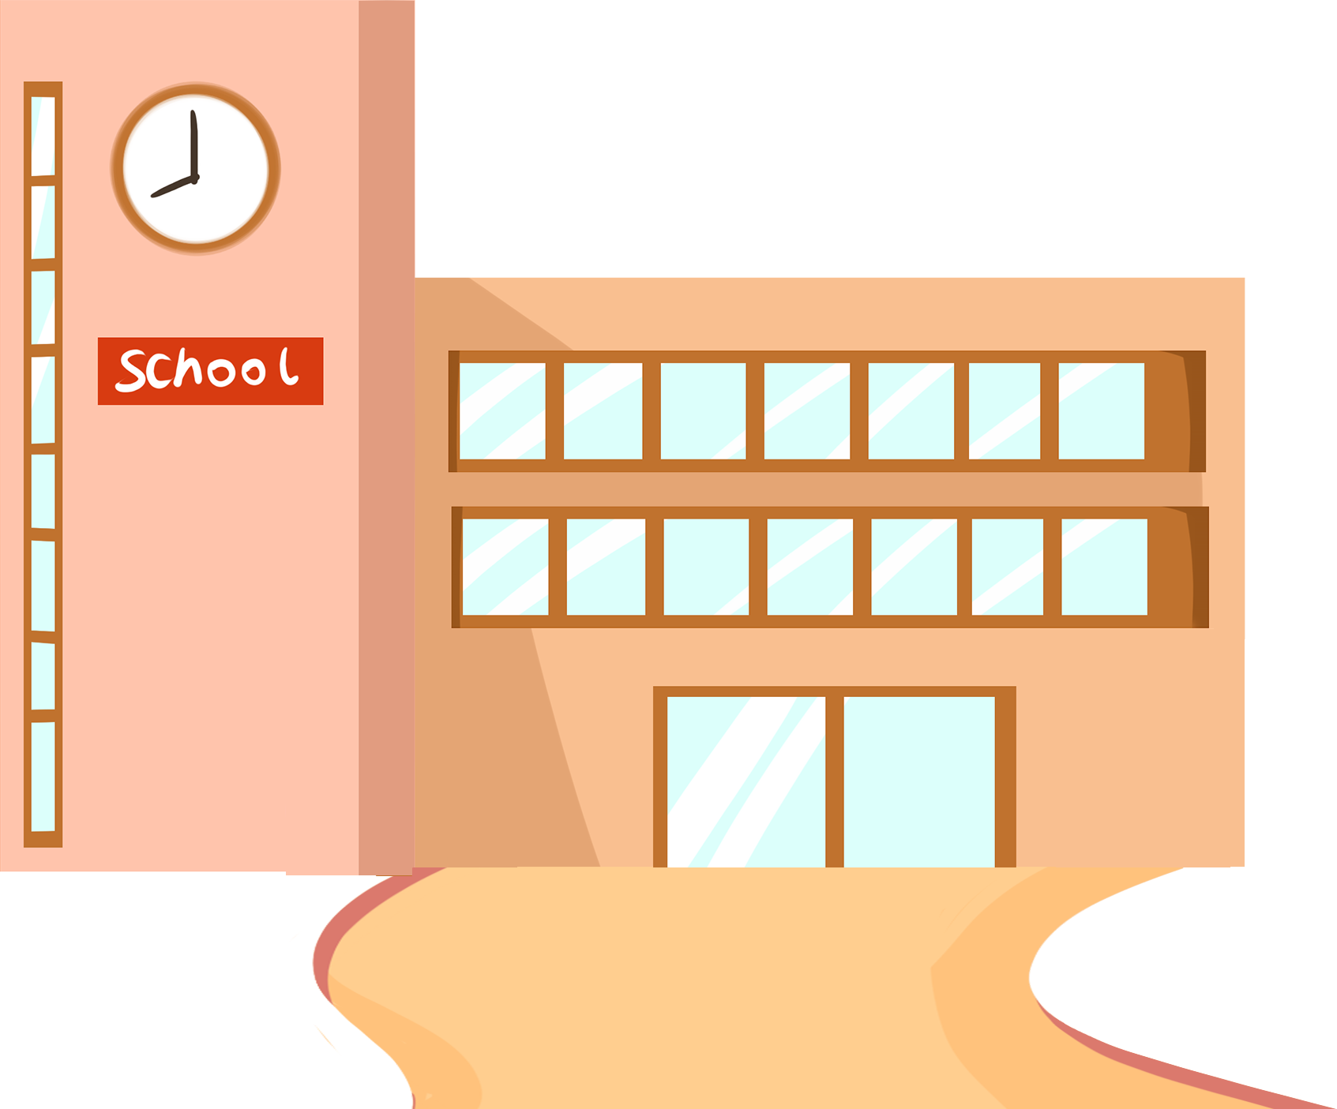
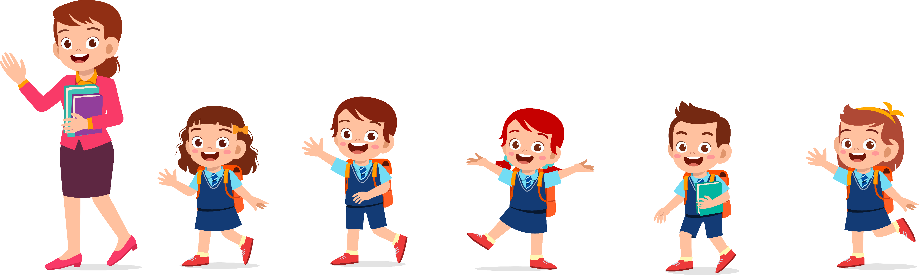

Slide 4

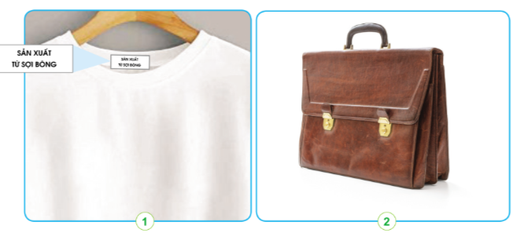
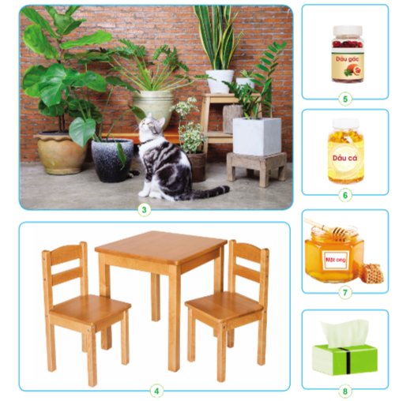
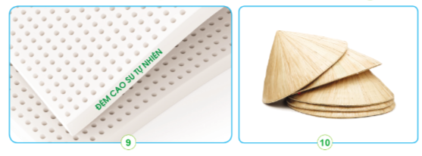
Thực vật và động vật được con người sử dụng vào những việc gì trong các hình sau đây?

Slide 5
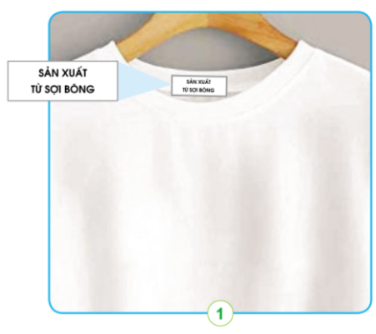
Cây bông --> quả bông dùng để SX sợi bông, dệt vải.

Slide 6
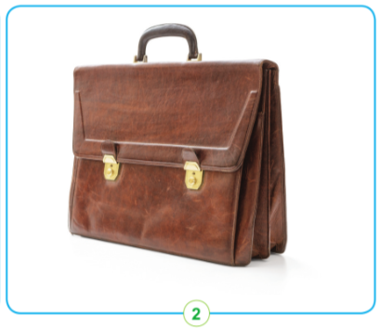
Da động vật (da bò) → dùng làm cặp da.

Slide 7
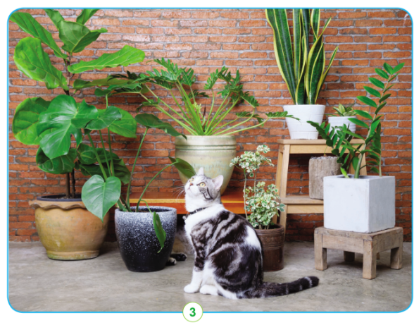
Cật nuôi (chó mèo,..), nhiều cây có hoa, lá đẹp → thú cưng, cây cảnh trang trí nhà cửa.

Slide 8
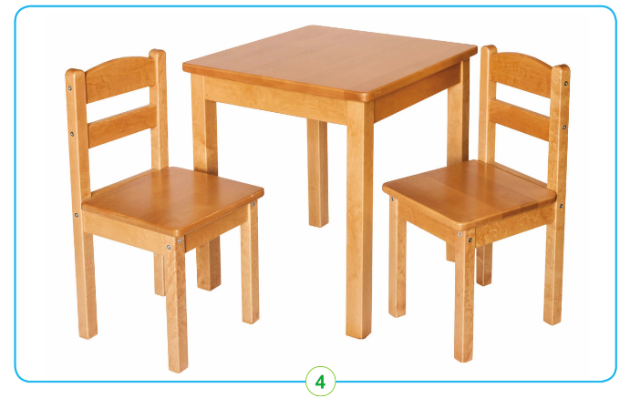
Cây lấy gỗ → thân gỗ làm bàn ghế.

Slide 9
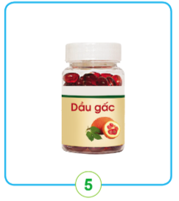
Cây gấc (quả gấc) → dùng SX dầu gấc.

Slide 10
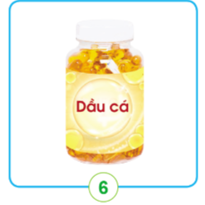
Cá → gan cá được dùng để SX dầu gan cá.

Slide 11
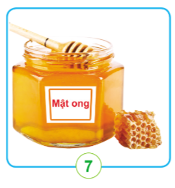
Ong mật → mật ong.

Slide 12
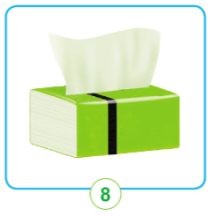
Thân gỗ của thực vật → làm khăn giấy.

Slide 13
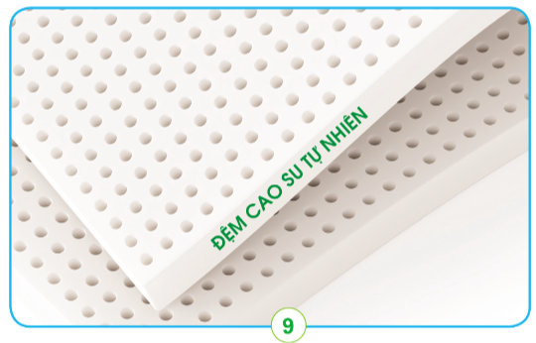
Cây cao su → mủ cao su để SX đệm.

Slide 14
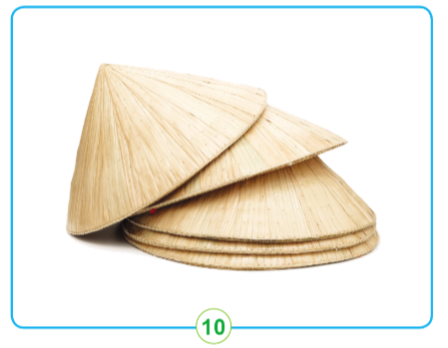
Cây lá nón → làm nón.

Slide 15


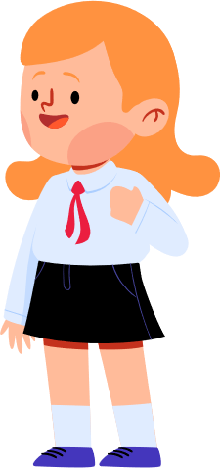

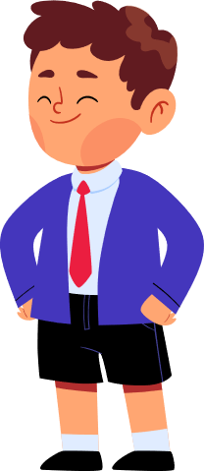
Ở địa phương em, thực vật và động vật thường được sử dụng để làm gì?
Thảo luận nhóm 4

Slide 16
Cách sử dụng hợp lí thực vật và động vật:
Tiết kiệm giấy
Không khai thác triệt để, cạn kiệt, trái phép thực vật và động vật.
Không lãng phí thực vật và động vật.
Nên tiết kiệm thực vật và động vật.
Mua lượng thực phẩm vừa đủ.

Slide 17
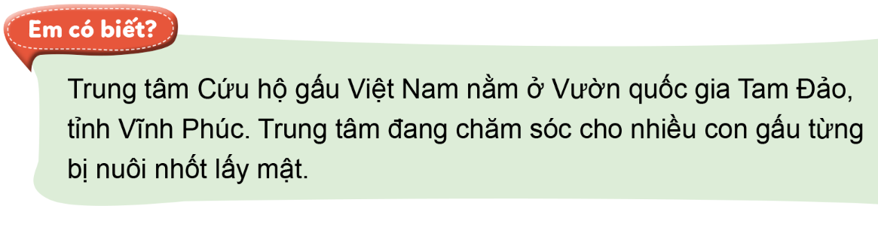
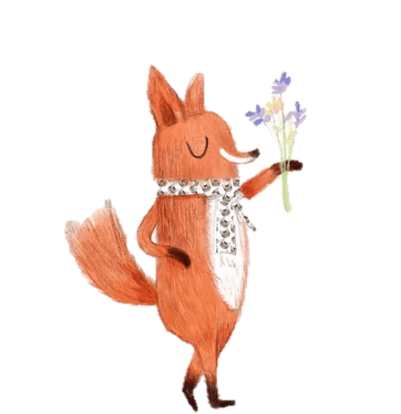
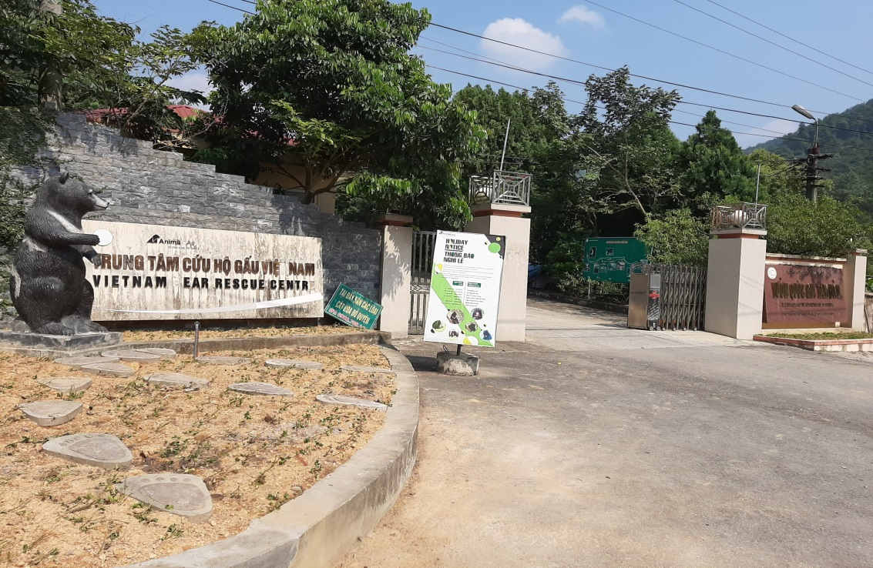
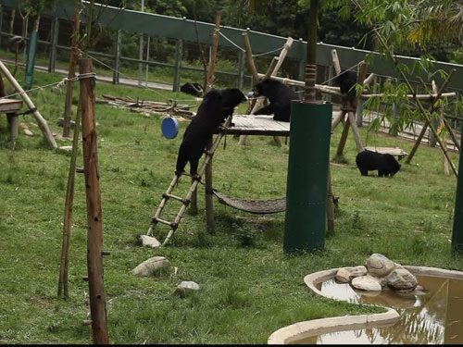

Slide 18
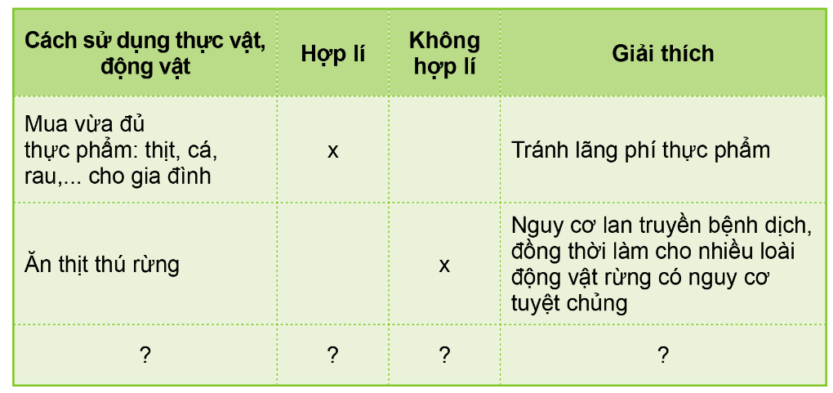
Hãy nhận xét về cách sử dụng thực vật, động vật trong gia đình và ở địa phương em theo gợi ý dưới đây.

Slide 19

LUYỆN TẬP

Slide 20
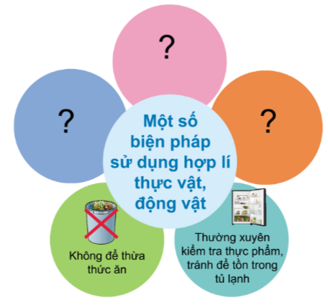
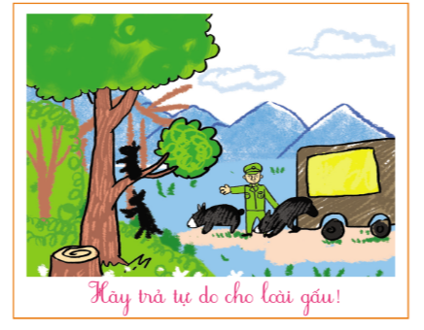
Hãy vẽ hoặc sưu tầm tranh, viết khẩu hiệu về sử dụng hợp lí thực vật, động vật và chia sẻ với những người xung quanh để cùng thực hiện.

Slide 21
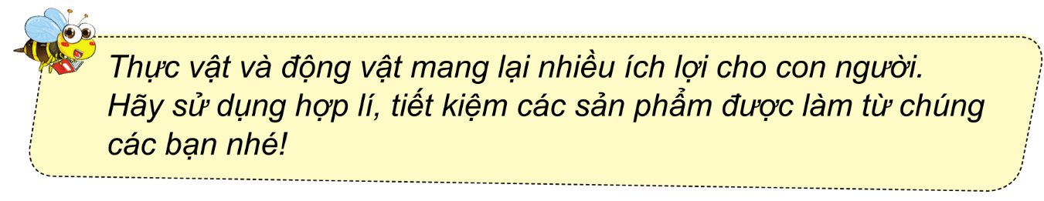

Slide 22


Notes:
Hương Thảo – Zalo 0972115126

